Slide 1
Инструменты и приспособления для ручных работ

Slide 2
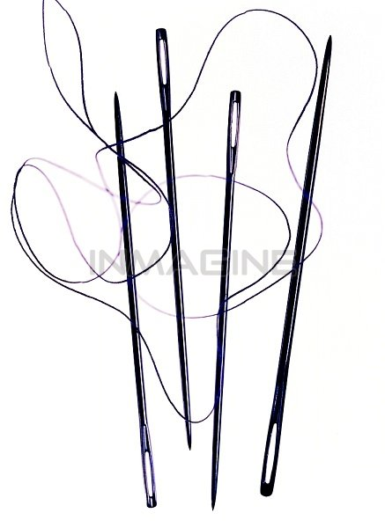
Иглы
это тонкий металлический стержень, изготовленный из высококачественной стали, с заостренным концом и ушком для вдевания нити. Иглы должны быть острыми, упругими, неломкими, гладкими.
Иглы различают по диаметру (толщине), длине, по величине ушка. В зависимости от диаметра стержня иглы бывают различных номеров: №1-3 – для изготовления изделий из плательных тканей (шёлк, хлопок, шерсть); № 3-5 – для изготовления изделий из костюмных тканей.
Иглы нечётных номеров длиннее, чем иглы чётных номеров.

Slide 3
Несколько советов по выбору ручных игл:
Несколько советов по выбору ручных игл: • Чем тоньше ткань, тем тоньше должна быть игла. Например, для тонких тканей (таких как шифон, крепдешин и т.п.) применяют иглы № 1-3; для тканей средней толщины (искусственный шелк, шерсть и т.п.) - иглы № 3-5. Соответственно номерам игл следует подбирать и номера ниток (см. ниже Таблицу 1 "Характеристика и назначение ручных швейных игл"). • Для коротких стежков, используемых, например используемых при стежке, подойдёт короткая игла; для длинных стежков, используемых, например при наметывании, - длинная игла. • Иглы имеют разную величину ушка. Иглы с большим ушком нельзя использовать для швейных изделий из тонких тканей. • Некоторые иглы имеют закругленные концы - такие иголки предназначены для работы с трикотажными полотнами.

Slide 4
Ножницы
Это инструмент, предназначенный для раскроя деталей одежды, отрезания концов ниток. Ножницы должны закрываться без резкого звука, а их лезвия — хорошо резать по всей длине

Slide 5
Виды ножниц
Ножницы для раскроя ткани (закройные, портновские) обычно бывают длиной 23,0 - 25,0 см. У них неодинаковые лезвия: нижнее - уже верхнего, и поэтому при раскрое оно скользит по столу, почти не приподнимая ткань, что помогает кроить довольно точно. • Ножницы средней длины (16,0 - 18,0 см) считаются универсальными: ими удобно кроить небольшие детали; они пригодятся, если под рукой не окажется маленьких. • Маленькие ножницы с острыми кончиками (8,0 - 10,0 см) нужны для обрезания ниток, небольших кусочков ткани и чтобы делать надсечки, т.е. для мелких работ. Кстати, маникюрные ножницы с загнутыми концами здесь не пригодны, так как они режут неровно. • Ножницы с лезвиями зигзаг понадобятся, когда нужно сделать срезы на неосыпающихся тканях. В этом случае припуски на швы и края можно не обметывать. Кроме того, будут нужны ножницы для бумаги – для вырезания бумажных выкроек (закройные ножницы от резки бумаги могут затупиться).

Slide 6
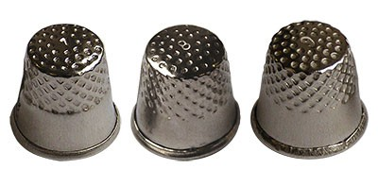
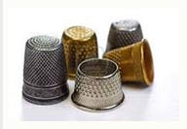
Наперсток
это колпачок из плотного материала (металла, перламутра и др.), который надевается на палец с целью его защиты от укола иголкой при шитье и для проталкивания иглы сквозь толстый материал. На поверхности наперстка имеются углубления, расположенные в шахматном порядке, которые препятствуют соскальзыванию иглы при шитье.
Наперстки бывают с донышком и без него. При пошиве одежды из легких тканей используются наперстки с донышком, из тканей средней толщины и толстых – без донышка. Наперсток подбирается по размеру среднего пальца так, чтобы он плотно охватывал палец.

Slide 7
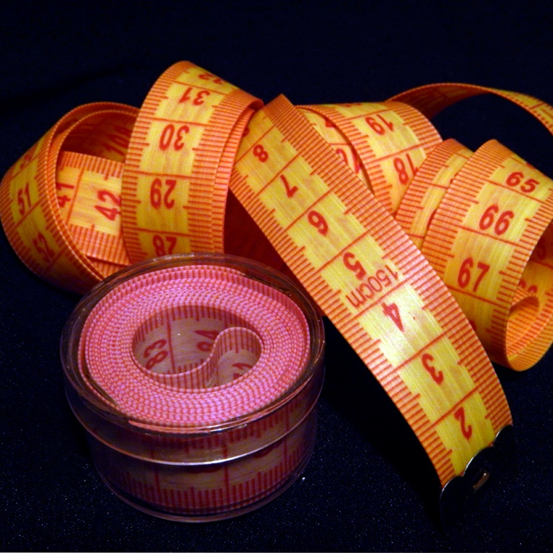
Сантиметровая лента
Это мягкая лента с нанесёнными на ней сантиметровыми и миллиметровыми делениями. Длина ленты равна 150 см. Применяют её для снятия мерок с фигуры человека, измерения ткани и деталей изделия. При измерении ленту не следует излишне натягивать или ослаблять.

Slide 8
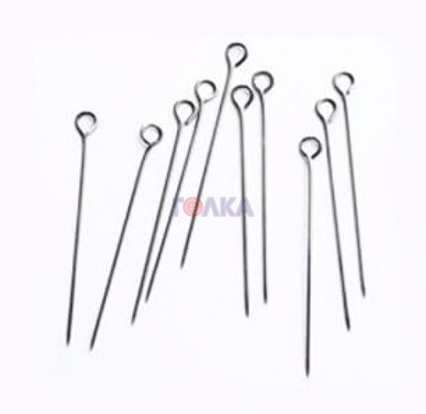
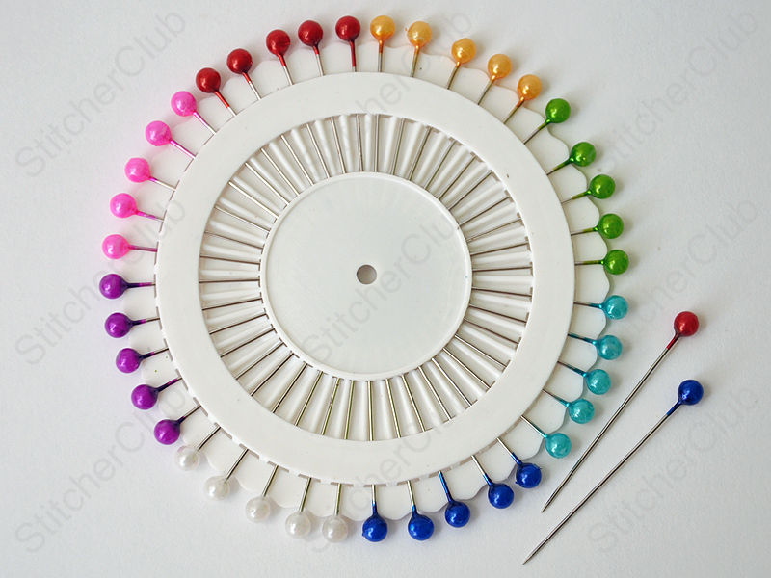
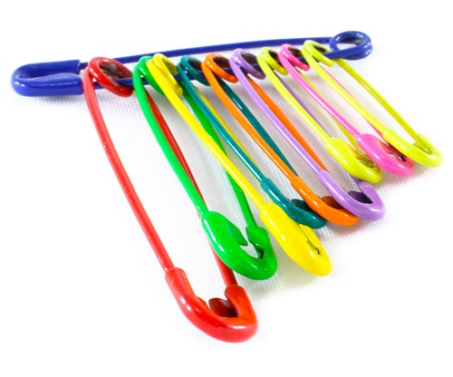
Булавки
Это иглы с металлическими или стеклянными головками. Их используют для скалывания, смётывания деталей при переводе линий с одной детали на другую. Длина булавок – 3-4 см. Они должны быть тонкими, хорошо отшлифованными (гладкими).

Slide 9
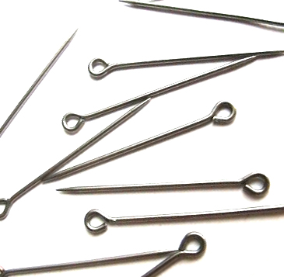
Более качественными и практичными считаются портновские булавки с металлической плоской головкой, изготовленные из нержавеющей стали. Их отличает более высокая прочность (не гнутся при использовании) и они не оставляют следов на светлых тканях. Такие булавки незаменимы при раскрое ткани и проведении примерки (особенно первой). А если вы используете булавки плоской головкой вместо наметки, их можно не вынимать из ткани.
Использование булавок, вместо наметки, хорошо подходит для хлопчатобумажных, льняных и шерстяных тканей, а также при пошиве штор. Но если ткань скользящая, тонкая или со сложным рисунком (например, клетка, полоска), для того, чтобы не было перекосов, детали лучше всё-таки сметать.

Slide 10
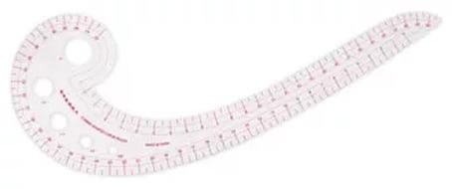
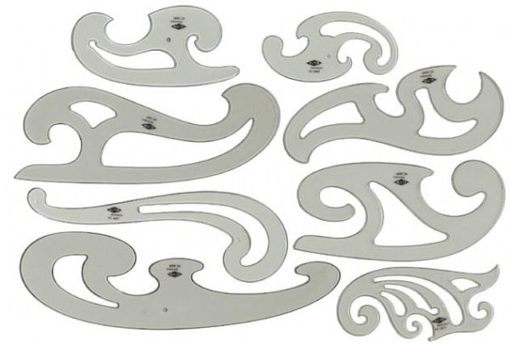
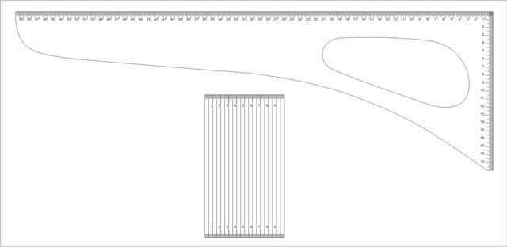
Лекала
Это детали изделия, вырезанные из картона или плотной бумаги. Данное приспособление применяют для нанесения контрольных знаков на ткани, линий карманов, вытачек, мягких складок и т.д.
Портновское лекало предназначено для вычерчивания кривых, изогнутых линий на чертеже выкройки и ткани (например, для оформления проймы, горловины, фигурных кокеток и т.д.). Они бывают разные по форме и назначению.

Slide 11
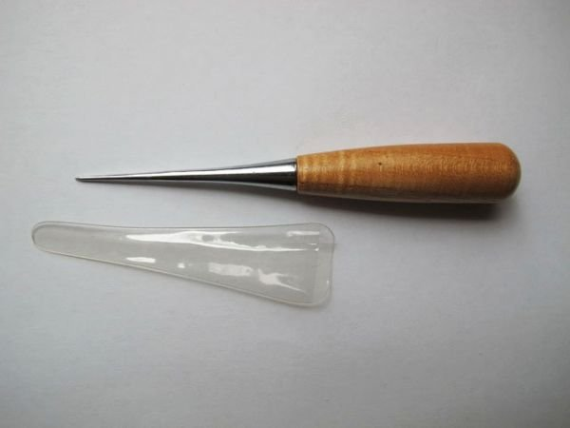
Колышек
Это костяной, деревянный или металлический стержень с заострённым концом. Это приспособление применяют для выправления углов пояса, бретели, воротника, петель, различных фигурных швов, а также для удаления ниток.

Slide 12
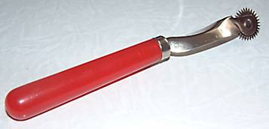
Резец
Это приспособление в виде металлического диска с острыми зубцами, прикреплённого к рукоятке.
Применяют для перенесения линий и знаков с лекал из бумаги или с деталей из тонких тканей на соответствующие парные детали.

Slide 13
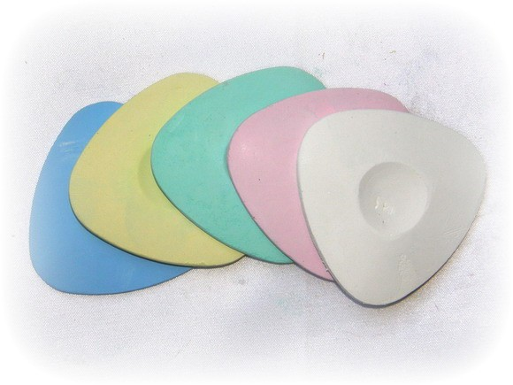
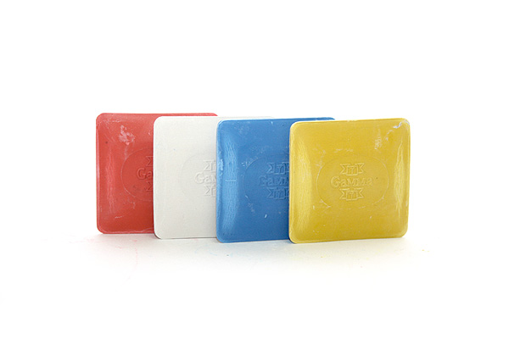
Портновские мелки
Это небольшие плоские кусочки мела треугольной или круглой формы разных цветов. Применяют для нанесения линий на ткань или другой материал во время раскроя и примерки. Для получения тонких линий края мелков затачивают.
Иногда вместо мела пользуются тонкозаточенным сухим мылом.

Slide 14
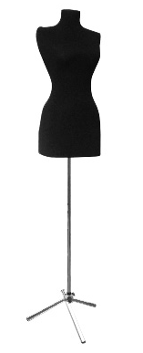
Манекен
Это фигура в виде человеческого туловища. Используют для примерки одежды как при шитье, так и в готовом виде. На манекенах проверяют правильность стачивания боковых и плечевых швов, в горловину, рукавов в проймы.

Slide 15
Виды манекенов
Манекен фиксированного размера Может быть использован для различных видов работ (моделирования, примерки, операций ВТО и т.д.). Такой манекен считается более прочным и удобным в работе (например, из-за отсутствия щелей с него легче снять одежду, не деформируя её). Основной недостаток таких манекенов — это фиксированный размер. Причём выпускаются они зарубежными фирмами, поэтому нашего отечественного размерного стандарта у них нет. А если у Вас или клиентки ещё и нестандартная фигура, тогда приходится прибегать к разным профессиональным ухищрениям, что также добавляет сложности в работу. • Раздвижной манекен Цена на него выше, но и он обладает своими достоинствами и недостатками. Раздвижные манекены также достаточно удобны. Благодаря раздвижному механизму манекены просто перестраивать под необходимые размеры фигуры, что позволяют с высокой точностью осуществлять примерку и вносить необходимые коррективы в изготавливаемую одежду. Они лёгкие и устойчивые, что важно при их передвижении и вращении. Основным недостатком раздвижного манекена, по мнению специалистов, является ограниченный срок использования раздвижного механизма (системы изменения размера), а запасных частей к ним не продают. Также они не пригодны для выполнения некоторых операций ВТО (например, отпаривания изделия).

